Slide 1
적정기술의 성공사례

Slide 2
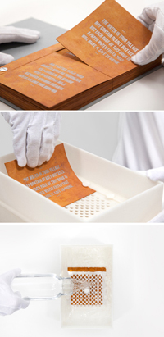
Drinkable Book
(물을 깨끗하게 만들어주는 필터 북)
‘Drinkable Book’은 식수가 부족한 개발도상국을 위한 적정기술이 적용된 디자인 제품으로 오염된 물을 마실 수 있게 해 주는 기능을 가진 책이다. 단순히 물속의 더러운 찌꺼기만을 거르는 필터가 아니라, 물 속에 존재하며 인체에 유해한 콜레라나 장티푸스 같은 질병을 유발하는 박테리아까지 제거할 수 있다. ‘Drinkable Book’은 각 페이지 당 100L의 물을 정수할 수 있고, 책 한 권으로 30일 이상 사용할 수 있다. 한 사람이 4년 동안 마실 수 있는 양의 식수로 정화가 가능하다. 사용방법 또한 간단한 데, 커피 필터처럼 책을 한 장씩 떼어서 전용 케이스에 끼워 물을 붓기만 하면 된다. 총 24페이지로 구성되어 있으며, 각 페이지에는 안전하지 않은 물에 대한 정보와 깨끗한 물을 마실 수 있는 방법을 제공하고 있다.

Slide 3
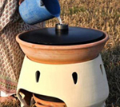
Eliodomestico
(태양열로 식수를 만드는 가마솥)
이탈리아 디자이너 Gabriele Diamanti가 개발한 ‘Eliodomestico’는 제 3세계 해안지역 사람들을 위해 개발했다. 정수필터 없이 오직 태양열을 이용해 식수를 생산한다. 강물, 빗물, 바닷물을 솥에 넣고 8시간만 두면 약 8L의 식수를 얻을 수 있다.

Slide 4
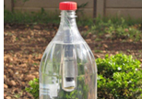
Lightie
(페트병을 전구로 만드는 라이티)
남아프리카공화국의 한 디자이너와 사업가 Michael Suttner에 의해 개발됐다. 물이 가득 담긴 투명 페트병 안에 ‘Lightie’를 넣고 햇빛에 8시간을 두면 40시간 동안 불을 밝힐 수 있다. 내부에는 태양광 패널, 리튬이온 배터리, LED 램프가 내장되어 있다. 저개발국뿐만 아니라 선진국에도 지속적으로 공급되고 있다. 온라인 쇼핑몰 등에서 약 10달러에 판매되고 있다.

Slide 5
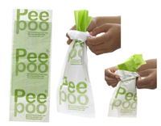
PeePoo
(비료로 사용되는 변기주머니 )
PeePoo(비료로 사용되는 변기주머니) 스웨덴의 피블레라에 의해 발명된 이 제품은 위생상태가 안좋은 지역에서 대변을 주머니에 담아 버리면 자동으로 생분해되어 토양에 영양분을 공급하는 비료가 되도록 만들어졌다. 2012년 북한 평양에서 유행했던 변기주머니와 같은 개념으로 최근 케냐, 콩고, 필리핀 등의 저개발 국가에 지속적으로 보급되고 있다.

